Slide 1
Audit Carrefour
Magasin: Bizerte
Dr. Hend KAMOUN
Le 26/07/2017

Slide 2
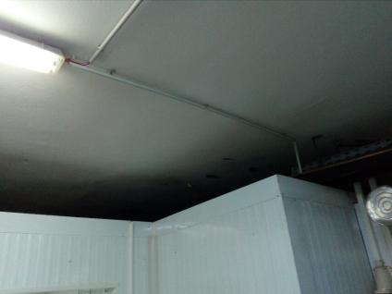
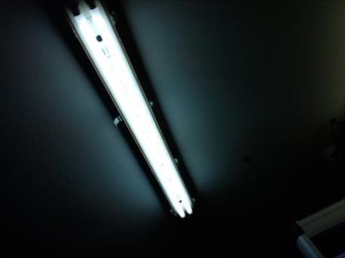
Pâtisserie:
Le dessus des locaux de travail est difficilement accessible pour le nettoyage
Les lampes ne sont pas protégées

Slide 3
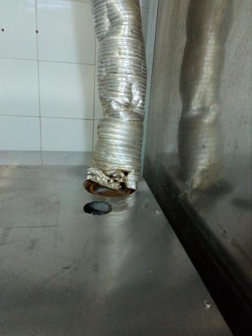
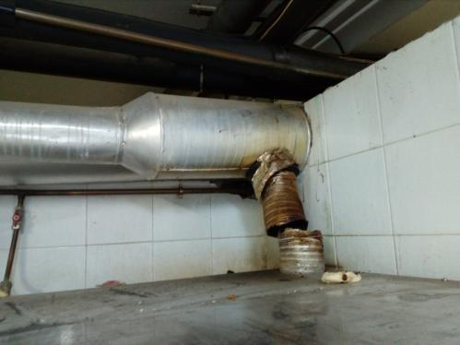
Pâtisserie
Les évacuations des fumées des fours sont déchirées

Slide 4
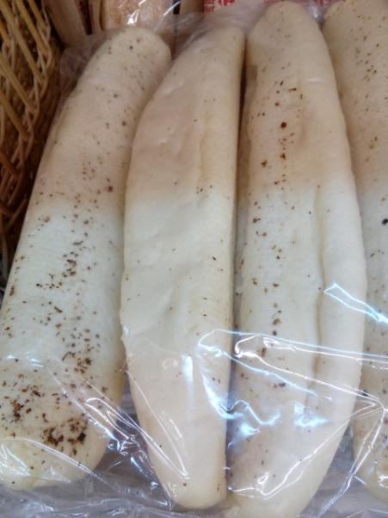
Boul/pat: paninis du fournisseur hlima présentant des traces de corps étrangers

Slide 5
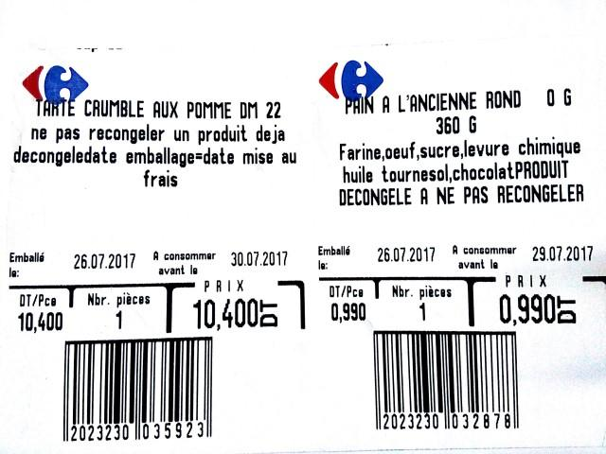
Boul/pat: les deux produits (tarte crumble aux pommes et pain a l’ancienne rond) sont cuits sur place et leur étiquette porte la mention décongelé à ne pas recongeler

Slide 6
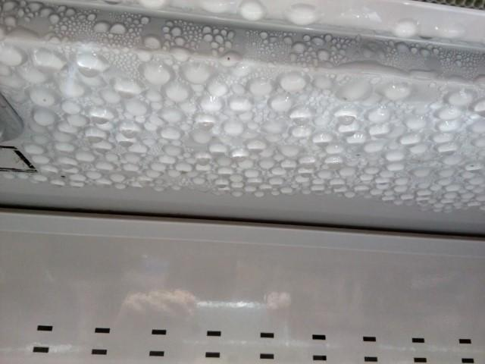
Boul/pat: présence de gouttelettes d’eau au niveau du linéaire

Slide 7
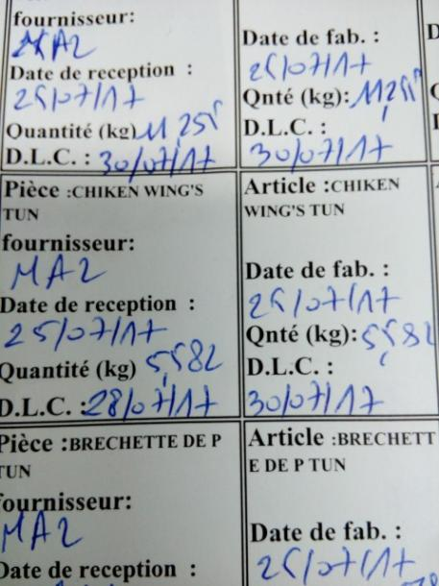
Boucherie: pour les CHICKEN WINGS emballés le 25/07/17 : la DLC carrefour 30/07/17 dépasse la DLC fournisseur 28/07/17, ce produit a été accepté par le magasin le 25/07/17 (sa date de fabrication est le 22/07/17)

Slide 8
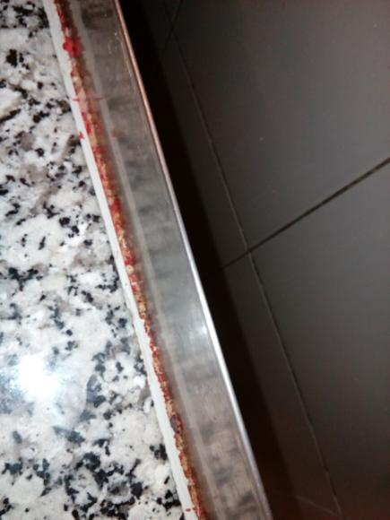
charcuterie: cumul de déchets et débris de charcuterie sur le bord de la table de découpe

Slide 9
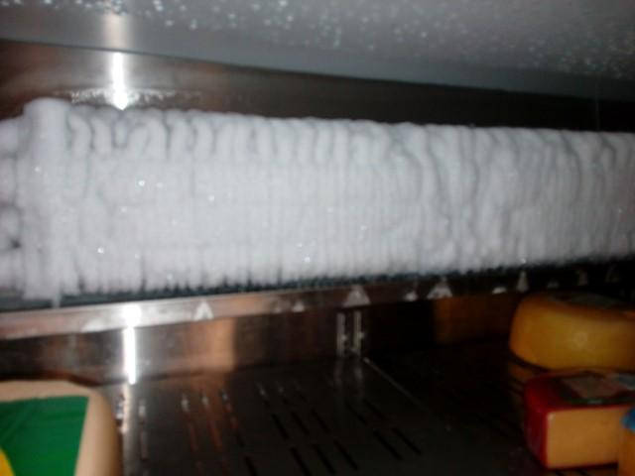
charcuterie: dépôt de givre au niveau du meuble arrière charcuterie

Slide 10
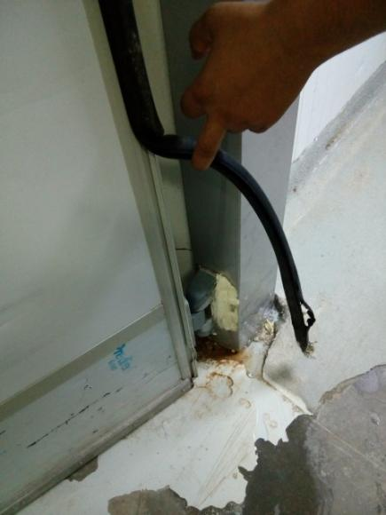
PLS: Joint de la porte de la chambre froide positive est usé et décollé

Slide 11
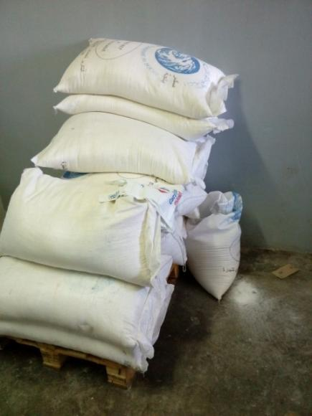
Epicerie: les sacs de sucres entreposés sur la palette en bois et celui entamé est à même le sol
L

